Slide 1
DELİRYUM
Prof. Dr. Sevgi ARAS
AÜTF- Geriatri BD

Slide 2
OLGU
78 yaşında erkek hasta acil servise, uykuya meyil nedeni ile getiriliyor
Hikaye: Yakını hastanın yaklaşık 5 gündür yemek yemek istemediğini, gündüzleri uyuduğunu, akşam üstü huzursuzluğunun arttığını, gece hiç uyumadığını, hayaller gördüğünü, bağırdığını ve damla damla idrar kaçırmaya başladığını, sulu şekilde defekasyonu olduğunu, bu sabah adını seslenmekle uyandıramadığı ve nefes alıp vermesi değiştiği için acile getirdiğini ifade ediyor.
Özgeçmiş: HT(20 yıl), DM(15 yıl), Demans( 6 yıl), Sigara 35 paket /yıl (18 sene önce bırakmış), İnguinal fıtık operasyonu

Slide 3
OLGU- Devam
Fizik muayene:
Vital bulgu: VS: 36°C, SS: 30/dak, TA: 85/55 mmhg , Nabız: 120/dak , aritmik, Sp02:%85
KŞ:108 mg/dl
Uykuya meyilli sesli uyaranla gözünü açıyor,
Her iki akciğer bazalde solunum sesleri azalmış, karın muayenesinde orta hat mesaneye uyan bölgede ele gelen kitle, fekal tıkaç, sağ ayak 1. metatars şişlik ve kızarıklık, PTÖ+/+

Slide 4
OLGU - Devam
Kullandığı İlaçlar:
Sabah –öğle – akşam: Mix insülin (%50), Metformin, Amlodipin, ASA, Ramipril+Hidroklorotiyazid, Atorvastatin, Metoprolol, Famotidin, Rivastigmin, Memantin, Hidroksizin, Paroxetin, Ketiapin
HASTANIN TETKİKLERİ GÖNDERİLİYOR

Slide 5
Yaşlının Genel Özellikleri
Organ rezerv ve fonksiyonlarında genelde azalma ile giden fizyolojik yaşlanma süreci (Artan faktör:Yağ)
Sosyoekonomik anlamda gerileme (Emeklilik, gelirde azalma, yalnızlık vs)
Multipl komorbidite
Multipl ilaç kullanımı
İlaç farmakokinetiğinde değişiklikler
Geriatrik sendromlar
Patolojik durumları yaşlılık süreci ile ilişiklendirme(geç tanı)
Hastalıkların prezantasyonunun atipik olma sıklığı daha fazladır.

Slide 6
 | Fizyolojik değişiklikler | Patolojik değişiklikler
Genel g. | Hareketlerde yavaşlama | Kifoz; dağınıklık
Cilt | Kırışıklık,seboreik keratoz, pigmentasyon, saç: incelme/beyazlaşma | Aktinik keratoz, cilt kanserleri
Gözler | Arkus senilis,karanlığa yavaş adapte Presbiyopi | Katarakt, glokom, görme keskinliğinde (↓), makuler dejenerasyon,
Kulaklar | Serumen tıkaçları | Presbiakuzi, belirgin işitme kaybı
Ağız | Dişeti çekilmesi, diş rengi koyulaşması | Periodontal,mukoza h., çürük, tükrük d.
Boyun | Boyuna yayılan skleroz üfürümleri | Karotis ü., MNG
KVS | S4 , Ao.skleroz ü.( ↑ CV risk), ↑ VEV | S.Hipertansiyon, Ao. Stenoz ü.
Akciğer | Öksürükle kaybolan raller (yatalak) | Sürekli raller
Karın | - | Abd. Aort genişlemesi, organomegali
GUS (K) | Vaginal kuruluk, uterus/overlerde atrofi | Prolapsus
GUS (E) | Büyümüş prostat | Miksiyon sonrası mesane palpasyonu
Nörolojik | Beyin parenkiminde k., periferik s. İletimi/refleksler yavaş, ağrı,vibrasyon, derin duyu ↓, kelime bulmada güçlük | Asimetri
Kas-iskelet | Kas gücü kaybı (mild), kısa adım, harekete başlama geç, yavaşlama | Hareketsizlik, fonk.kaybı, kifoskolyoz, (↓) ROM , eklem deformiteleri

Slide 7
Atipik prezentasyon
Enfeksiyonlar
Kardiyovasküler hastalıklar
Endokrinolojik hastalıklar
Akut abdominal ve peptik hastalıklar
Depresyon
«İleri yaş, hastalık öncesi fonksiyonel kısıtlılığı fazla, kognitif yetmezliği olanlarda atipik prezentasyon daha fazladır»
Prezentasyon:Immobility, Instability, Incontinence
Intellectual impairment(confusion-delirium)

Slide 8
Dahili problemler
Hipertansiyon
Diyabet
Hiperlipidemi
Böbrek Yetmezliği
Elektrolit Dengesizlikleri
Solunum problemleri
Kabızlık, Dispepsi
Enfeksiyonlar

Slide 9
Geriatrik Sendromlar
Malnütrisyon
Bası yaraları
Kırılganlık
Deliriyum
Uykusuzluk
İşitme kaybı
Görme kaybı
İmmobilite
Polifarmasi
Dengesizlik ve düşme
İnkontinans
Demans

Slide 10
Deliryum (Akut konfüzyonel durum)
Dikkat, algı, oryantasyon ve düşünce içeriği bozuk
Davranışsal ve uyku - uyanıklık bozuklukları
Dalgalı seyir tipiktir.
Altta yatan bir patoloji vardır. (Genellikle dahili bir problem)
Potansiyel olarak önlenebilir
Deliryumu olan hastaların %50’de demans
Demanslı hastalarda risk 2-5 kat yüksek

Slide 12
Deliryum nedenleri:
D Drugs (ilaçlar:SSS etkili , antiaritmik, digoksin, antikoliner.)
E Emosyonel problemler
L Low oxygenation (kardiyopulmoner hastalıklar)
I Infection (Enfeksiyonlar)
R Retention of urine or feces (idrar- gayta retansiyonu)
I Intrakraniyal problemler
U Undernutrition or dehydration (malnütrisyon- dehidratasyon)
M Metabolic problemler (elektrolit bozuklukları, hipo-hiperglisemi, tiroid fonksiyon bozuklukları…)

Slide 13
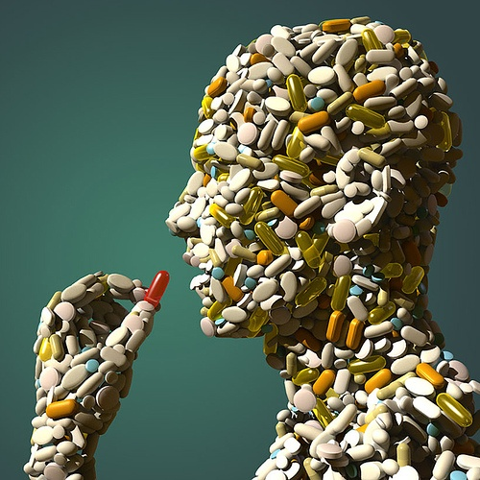
İlaçlar
A Antiparkinson drug
C Corticosteroids
U Urinary incontinence drugs
T Theophylline
E Emptying drugs (metoclopramide vs)
C Cariovascular drugs
H H2 blockers
A Antibiotics
N NSAID
G Geropsychiatry drugs
E ENT drug
I Insomnia drugs
N Narcotics
M Muscle relaxants
S Seizure drugs

Slide 14
Predispozan faktörler
Prespite edici faktörler
Ağır demans
Ağır hast
M. Depresyon
Duyusal kayıp
İleri yaş
Deliryum öyküsü
Fonksiyonel yetersizlik
Majör cerrahi/genel anestezi
YBÜ kalış
Fiziksel kısıtlama
Çoklu psikoaktif ilaç
Metabolik boz, enfeksiyon
Uzamış uyku boz
Uyku ilacı

Slide 15
Sonuçlar

Slide 16
Confusion Assessment Method
1-Akut ve dalgalı seyir gösteren mental durum değişikliği
2-Dikkat bozukluğu
İle birlikte
3-Dezorganize düşünce içeriği
veya
4-Bilinç değişiklikleri (hipoalert, hiperalert, letarji, stupor)
*CAM: Confusion Assessment Method (Konfüyon Değerlendirme Metodu)

Slide 17
Deliriyum tipleri
Hiperaktif | Huzursuzluk, ajitasyon, delüzyon, hallüsinasyon
Hipoaktif | Letarji, sedasyon, yavaş ve geç cevap, hareketsizliğe meyil
Mikst | Yukardakilerin karışmı
Deliriyumu olan yaşlıların yarısından fazlasında hipoaktif ve mikst tip bulunur
Fong et al

Slide 18
Ayırıcı tanı
Diğer muhtemel sebepler ekarte edildikten sonra tanı konur
Demans
Depresyon
Psikozlar
Manik atak
Gün batımı fenomeni

Slide 19
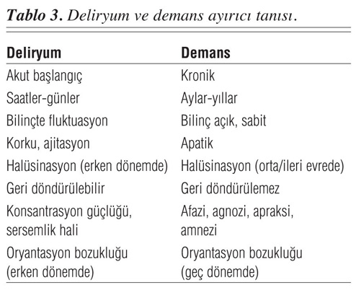

Slide 20
Deliryumda ip uçları
Değişen mental durum + Diabetes Mellitus
Hipoglisemiyi düşün: KŞ Ölçümü
Değişen mental durum + Ateş
İYE, Pnömoni,Sepsis, Ensefalit/Menenjit
Değişen mental durum + Hipotansiyon
Sepsis, MI, Pulmoner emboli
Değişen mental durum+Dispne
Hipoksi:MI, Pulmoner emboli, KKY
Değişen mental durum+ Hemiparazi ± dizartri
Strok
Değişen mental durum+düşkünlük
Metabolik bozukluklar( elektrolit vs)

Slide 21
OLGU
Hastada glob vezikale düşünülerek sonda takıldı
İdrar tetkikinde lökosit esteraz ve nitrit, pozitif, küme lökositler mevcuttu.
CRP:180 mg/L
PA akciğer grafisinde sağ kostadiyafragma kapalı, yukarı doğru vasküler dallanma artışı, bazalde buzlu cam görüntüsü
BNP:1350 pg/ml

Slide 22
OLGU
İYE (Yaş, DM, prostat, dehidrasyon), ürosepsis
KKY ( Vasküler risk faktörü)
Globe vezikale( BPH, Kullandığı ilaçlar(Antikolinerjik: hidroksizin, paroxetin, iYE)
Fekal tıkaç( Yaşa bağlı değişiklik, immobilizasyon, dehidrasyon, ilaçlar: kalsiyum kanal blokörü, antihistaminik)
Kristal artropatisi ağrısı(Metabolik sendrom, kullandığı hidroklorotiyazid, enfeksiyon

Slide 23
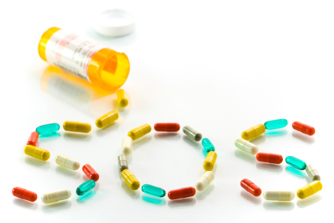
Deliriyumda tedavi
Altta yatan sebebi bul
Non-farmakolojik yaklaşımlar
Farmaklojik yaklaşım

Slide 24
